Slide 1
Состояние сооружения, программа исследований и перспективы использования Европейского центра по исследованию ионов и антипротонов
(ФАИР)
НТС №7 ГК «Росатом»
  А.Н.Васильев (Председатель НТК ФАИР при ГК «Росатом»)

Slide 2
Содержание
Проект ФАИР: статус и состояние
Уникальность проекта ФАИР
Фундаментальная наука в ФАИР и роль фундаментальных исследований в жизни
Российские институты в создании ускорительного комплекса ФАИР
Российские институты в научной программе ФАИР:
  Российские институты в эксперименте NuSTAR
  Российские институты в эксперименте CBM
  Российские институты в эксперименте PANDA
  Российские институты в эксперименте APPA
Перспективы использования «Европейского центра по исследованию ионов и антипротонов
Заключение

Slide 3
Проект ФАИР
Центр по исследованию ионов и антипротонов в Европе (далее - ФАИР) представляет собой новый исследовательский комплекс на базе нескольких ускорителей с параметрами пучков антипротонов и радиоактивных ядер, не имеющими аналогов в мире, что открывает уникальные возможности для проведения исследований по актуальным направлениям современной науки.
ФАИР это мульти-дисциплинарный исследовательский центр, включенный в Дорожную Карту Европейского стратегического форума по исследовательским инфраструктурам, что подчеркивает уникальную роль проекта как научного центра мирового класса. Страны-участницы получат значительную выгоду от партнерского обмена творческими идеями и технологиями в рамках выполнения международных исследовательских программ.

Slide 4
Страны-участники ФАИР
Участники ФАИР (доля финансирования в процентах): Германия 70,23%, Россия 17,45%, Индия 3,53%, Франция 2,65%, Польша 2,33%, Румыния 1,16%, Словения 1,18%, Швеция 0,98%, Финляндия 0,49%. Ассоциированный член ФАИР: Великобритания.
В Висбадене, Германия, 4 октября 2010 года 9 стран, в том числе по распоряжению Правительства Российской Федерации от 27 февраля 2010 г. N 245-р и Россия, подписали международное соглашение о создании в г. Дармштадт (Германия, 25 км от Франкфурта-на-Майне) Европейского центра по исследованию ионов и антипротонов.

Slide 5
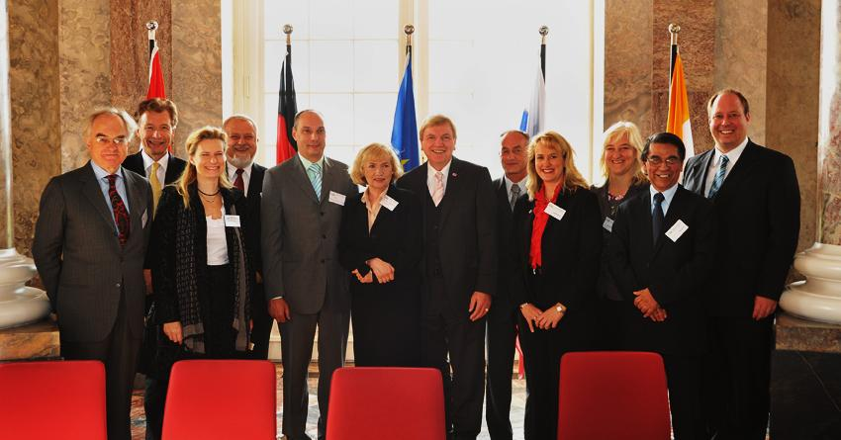










FAIR GmbH
Steering company
International Convention
Partners
Wiesbaden, 2010
Finland
France
Germany
India
Poland
Romania
Russia
Slovenia
Sweden
UK
Notes:
FAIR was founded in 2010 by signing of an international Convention by 10 countries : Fin, Fr, Germ, Ind,……
The signatory countries are committed to contribute to the construction and further operation of the facility.

Slide 6
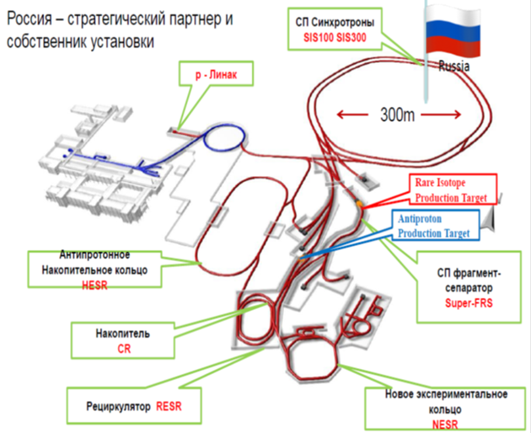
Общая схема ФАИР

Slide 7
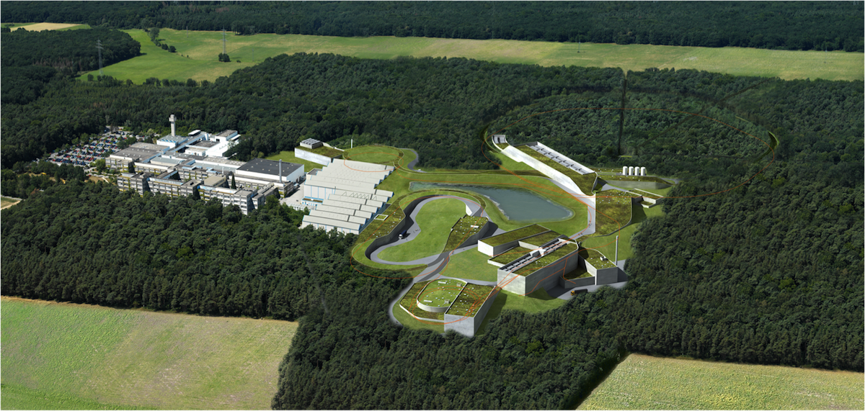

Комплекс ФАИР в будущем

Slide 8
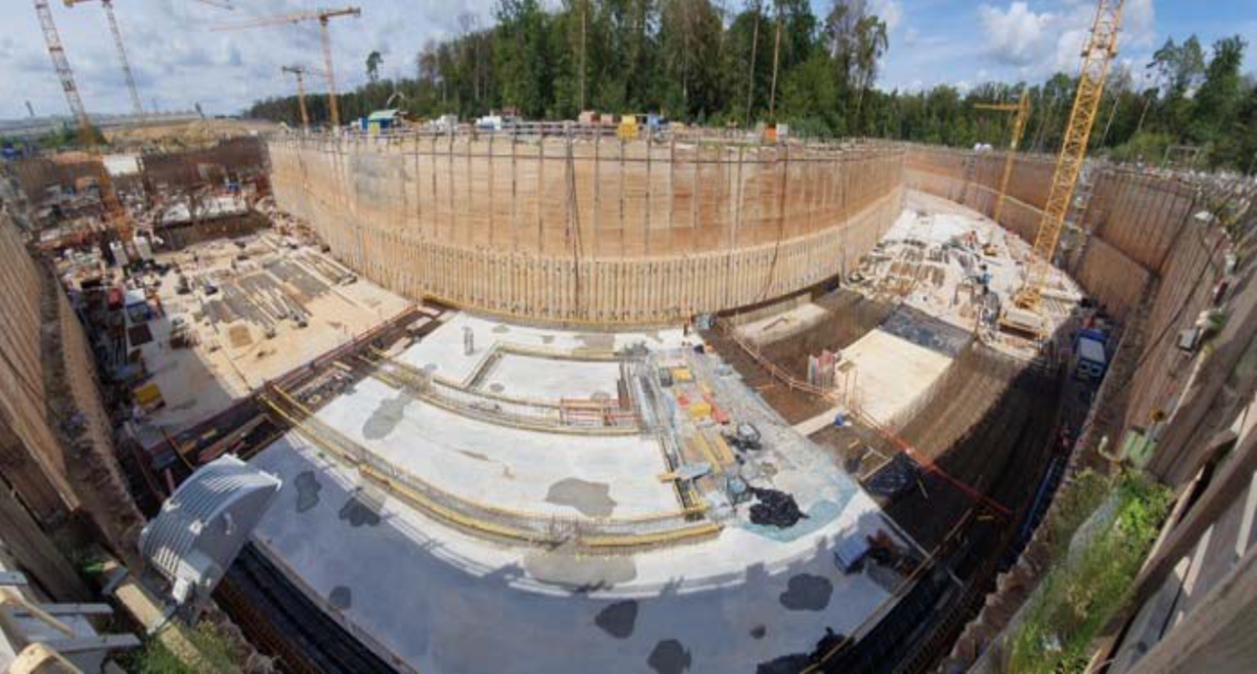
Состояние сооружения
Сооружение тоннеля сверхпроводящего ускорителя SIS 100

Slide 9
Уникальность ФАИР
Проект ФАИР представляет значительный научный и практический интерес, открывая возможность получения новых фундаментальных знаний о структуре и свойствах материи и способствуя подготовке кадров молодых ученых, инженеров, а также развитию IT- технологий. Эксперименты на ускорительном комплексе ФАИР позволят сделать новый шаг в изучении структуры ядра с использованием пучков стабильных ионов, а также пучков короткоживущих (радиоактивных) экзотических ядер, далёких от границы стабильности.
Отличительной особенностью создаваемого комплекса ФАИР является наличие высокоинтенсивных первичных и вторичных пучков стабильных и радиоактивных ядер, а также пучков антипротонов, превышающих существующие в настоящее время в мире пучки по интенсивности в 100 – 10 000 раз. Комбинация высокой интенсивности с высокой фазовой плотностью пучков тяжелых ионов дадут возможность исследовать деконфайнмент кварков и свойства кварк-глюонной плазмы в новых, ранее недоступных участках фазовой диаграммы ядерной материи. Использование интенсивных антипротонных пучков даст новый импульс исследованиям структуры адронов, теории сильных взаимодействий в рамках квантовой хромодинамики, поиску новых форм материи (глюболов, гибридов и др.).
Уникальная комбинация интенсивных импульсных пучков тяжелых ионов с петаваттным лазером позволит проводить эксперименты по физике сверхплотной, неидеальной электромагнитной плазмы в областях фазовой диаграммы экстремального состояния вещества, труднодоступных для других экспериментальных методик. Атомная физика, квантовая электродинамика при сверхсильных электромагнитных полях, а также прикладные исследования по радиационному материаловедению, медицине и биологии получат дальнейшее развитие на установках ФАИР с использованием пучков тяжелых ионов с большим зарядом и антипротонов.

Slide 10
Фундаментальная наука в ФАИР
Изучение фундаментальных свойств и структуры материи и эволюция Вселенной с момента своего зарождения всегда были одними из центральных проблем современной физики. В этой связи генерация экстремальных состояний вещества в лабораторных условиях наряду с наблюдениями астрофизических объектов, давали и продолжают давать исследователям принципиально новые экспериментальные данные относительно окружающей нас материи и формируют наши базисные мировоззренческие представления.
Ученые российских институтов активно участвуют в разработке научных программ по всем четырем направлениям научных исследований ФАИР и в подготовке экспериментальных установок для проведения этих исследований на пучках ФАИР.
В экспериментах на пучках антипротонов с рождением экзотических частиц (таких как глюболы и гибриды ) будут исследоваться фундаментальные процессы, которые, как полагают, происходили на ранних фазах эволюции Вселенной и всё ещё происходят сейчас.
Станет возможным выполнение ряда экспериментов, в которых различные формы материи находятся в сжатом состоянии. Будут моделироваться условия, характерные для ранней Вселенной, ультраплотных звезд и ядер таких гигантских планет, как Юпитер.
Пучки тяжелых ионов (таких как уран) будут использоваться для получения редких атомных ядер, которые живут доли секунды, но, тем не менее, играют ключевую роль в процессах образования элементов в звёздах, а также для генерации сверхсильных электромагнитных полей.
Приобретенные научные знания и технологии принесут большие экономические и социальные выгоды и заложат фундамент для множества новых направлений фундаментальных и прикладных исследований.

Slide 11
Роль фундаментальных исследований
ФАИР – это, всё же главным образом, международный научный центр по фундаментальным исследованиям. Для того чтобы, в конце концов, получить практическое применение научных результатов, необходимо сначала проводить фундаментальные исследования. Именно на базе фундаментальных знаний основан научно-технический потенциал страны, развитие которого определяет рост экономики и повышение жизненного уровня людей. Фундаментальная наука выполняет и обще-цивилизационную роль, оказывая влияние на мировосприятие, философию и другие сферы. В целом, фундаментальные исследования дают феноменальную отдачу, определяющую саму ткань цивилизации. Однако отдача от них приходит не вдруг, а порой на горизонтах долгого времени, поэтому фундаментальные исследования во всем мире являются дотационными. Тем не менее, уже сегодня, как мы увидим далее, есть примеры первых возможных практических применений будущих результатов ФАИР.
Можно привести не один десяток ожидаемых важных научных результатов в ФАИР. Значимость для РФ – значительное укрепление престижа российской науки в мире, получение интеллектуальной собственности на прорывные научные фундаментальные результаты, вероятность получения Нобелевской премии российскими учеными, сравнительное быстрое и обильное практическое применение ряда результатов.

Slide 12
Вызовы при создании проекта ФАИР
Экспериментальные исследования на запущенных в эксплуатацию новых ускорителях ионов и антипротонов пока планируется начать в 2025 г.
Эксперименты, которые будут выполняться в ФАИР, требуют значительных технологических инноваций:
- новые конструкции сверхпроводящих магнитов для управления пучками частиц максимально возможных интенсивностей;
- оригинальные методы точного управления энергией пучков протонов и ионов;
- сверхскоростные и большие высокотехнологические детекторы, способные отслеживать с высокой точностью траектории множества рождающихся в экспериментах частиц;
- рекордная в мире частота поступления информации с детекторов до 20 МГц потребует создания новейшего поколения супербыстрой электроники для приема данных с такой частотой;
- огромный поток экспериментальных данных потребует новых аппаратных и программных решений для их обработки, доступа и сохранения результатов.

Slide 13
Российские институты в создании ускорительного комплекса ФАИР
Перечислим только основные позиции :
- оборудование для линий транспортировки пучков ионов между ускорителями и к установкам детекторов изготовляется в НИИЭФА (Росатом, С.-Петербург) и ИЯФ СО РАН (Новосибирск). Общая длина этих линий транспортировки 1.5 километра и они насчитывают около 400 различных магнитов (диполи, квадруполи, мультиполи и корректоры) со вставленными вакуумными камерами;
- к зоне непосредственной ответственности ИЯФ СО РАН относится весь ускоритель-накопитель CR (разработка, изготовление и ввод в эксплуатацию);
- ОИЯИ (Дубна) изготавливает и поставляет все сверхпроводящие квадрупольные магниты для основного ускорителя СИС 100 в количестве 171 штук. Причём, трудоёмкие и обязательные испытания изготовленных магнитов производят в Дубне на специально разработанных и изготовленных для этого криогенных стендах, которые были оплачены немцами вне рамок бюджета проекта ФАИР по связанным контрактам с ОИЯИ. Данные стенды используются ОИЯИ и для криогенных испытаний сверхпроводящих магнитов российского проекта NICA.

Slide 14
Участие Российской Федерации в проекте ФАИР
Около 2700 исследователей, включая около 1750 кандидатов и докторов со всего мира, готовятся к экспериментам на ускорительном комплексе ФАИР. От Российской Федерации в ФАИР участвуют ~500 ученых из ~20-ти российских институтов, из них ~300 – кандидаты и доктора наук. Это, как правило, ученые с высоким индексом Хирша (у некоторых индекс 100 и более).
Основные направления исследований:
Эксперимент PANDA (поиск новых экстремальных форм материи в аннигиляции антипротонов и протонов/ядер)
Эксперимент СВМ (исследования плотной барионной материи)
Группа экспериментов NuSTAR (структура ядра и ядерная астрофизика)
Группа экспериментов АРРА (физика сверхплотной плазмы, атомная физика, а также прикладные исследования по материаловедению и биологии).

Slide 15
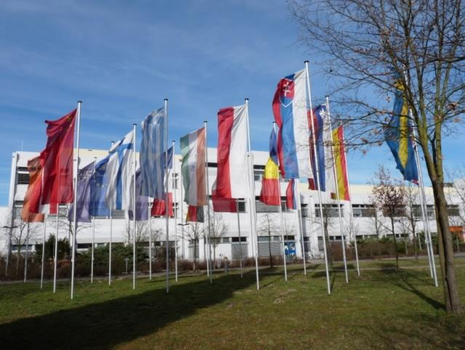
The 4 Scientific Pillars of FAIR
APPA: Atomic, Plasma Physics and Applications
CBM: Compressed Baryonic Matter
NUSTAR: Nuclear Structure, Astrophysics and Reactions
PANDA: Antiproton Annihilations at Darmstadt

Slide 16
Российские институты в эксперименте NuSTAR
В мега-проекте ФАИР самым большим является сотрудничество NuSTAR, нацеленное на исследования в области физики экзотических ядер и астрофизики. За всю историю ядерной физики было исследовано около двух тысяч ядер вблизи линии стабильности. Однако ядер должно быть намного больше, и около трех тысяч ядер, обладающих избытком нейтронов или протонов, еще никогда не исследовались и даже не наблюдались. Эти ядра получили название экзотических, потому что первые же шаги в деле их изучения стали давать совершенно неожиданные результаты. Оказалось, что ядра вдали от линии стабильности имеют совершенно неожиданную структуру и размеры, у них необычные квантовые числа, спин-четности, там иначе заполняются ядерные оболочки, появляются необычные возбужденные состояния и др. В итоге сегодня исследования экзотических ядер стали магистральным направлением современной ядерной физики. Они заставляют пересматривать традиционную ядерную физику и буквально исправлять учебники. Удаленные от линии стабильности изотопы исключительно важны в астрофизике: именно по ним пролегают пути синтеза элементов при вспышках сверхновых.
Исследования в этой области требуют вторичных пучков радиоактивных ядер. Экспериментальные установки ФАИР обеспечат параметры пучков радиоактивных ядер, не имеющие аналогов в мире. По интенсивности вторичных пучков и их перечню NuSTAR будет превосходить как лидирующую сейчас в мире Фабрику Радиоактивных Пучков, RI Beam Factory в институте RIKEN (Япония), так и все остальные установки в мире, нацеленные на изучение экзотических ядер.
В программе NuSTAR участвуют ученые из следующих российских институтов: НИЦ «Курчатовский Институт», ОИЯИ, ИЯФ СО РАН, ФТИ им. А.Ф. Иоффе МОН, НИЦ КИ – ПИЯФ, ИЯИ РАН. Уже работают 43 человека.

Slide 17

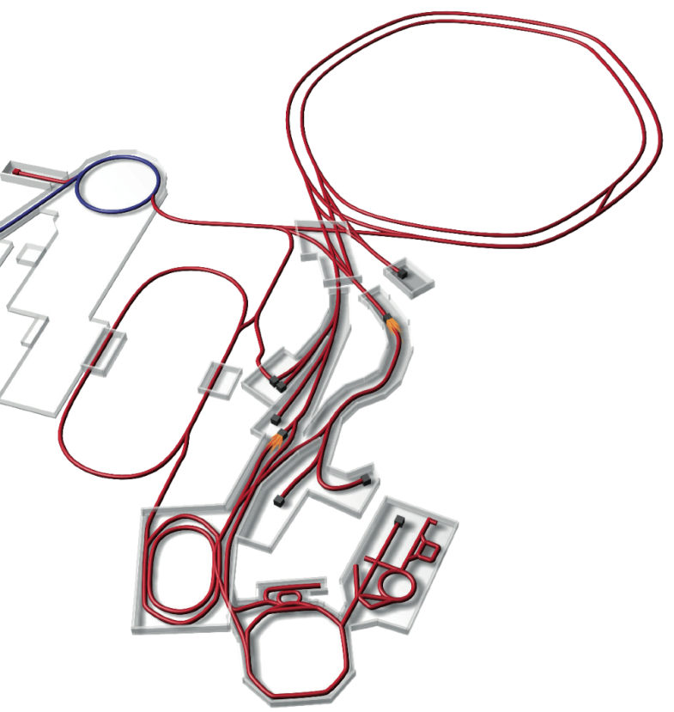
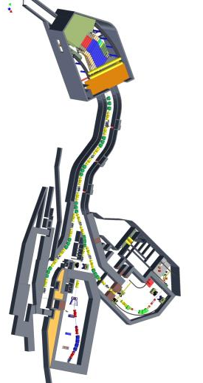
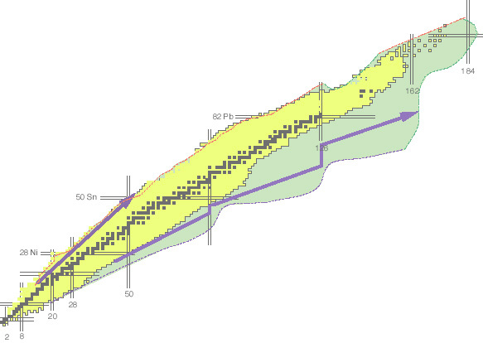
NUSTAR
Nuclear Structure, Astrophysics and Reactions
  About 800 members
Super-FRS
NUSTAR

Slide 18
Российские институты в эксперименте CBM
Открытия в истории физики часто связаны с исследованием вещества в экстремальных условиях. Результаты экспериментальных исследований центральных столкновений ультрарелятивистских тяжелых ионов продемонстрировали возможность наблюдения новых физических явлений. Вопреки ожиданиям оказалось, что свойства среды, сформированной в центральном взаимодействии, например, ядер золота, близки к свойствам почти идеальной сильновзаимодействующей кварк-глюонной жидкости, а не плотного газа слабовзаимодействующих кварков и глюонов. Исследование перехода ядерного вещества в состояние кварковой плазмы при сверхвысоких барионных плотностях запланировано в эксперименте CBM. Чрезвычайно высокая интенсивность пучков тяжелых ионов на SIS-100, в сотни раз превышающая интенсивности пучков действующих ускорителей, позволит измерить рождение всех странных частиц и J/ψ мезонов в столкновениях тяжелых ядер. Это позволит провести детальные исследования сектора фазовой диаграммы сильновзаимодействующей материи при высоких плотностях и невысоких температурах.
В эксперименте СВМ участвуют ученые из следующих российских институтов: НИЦ КИ – ИТЭФ, НИЦ КИ – ПИЯФ, ОИЯИ, НИИЯФ МГУ, НИЯУ МИФИ, ФТИ им. А.Ф. Иоффе МОН, ИЯИ РАН. Уже работают 76 человек.

Slide 19
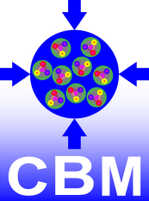
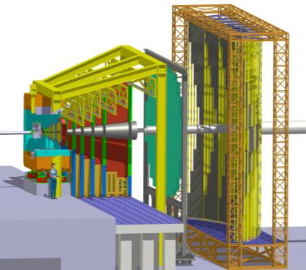
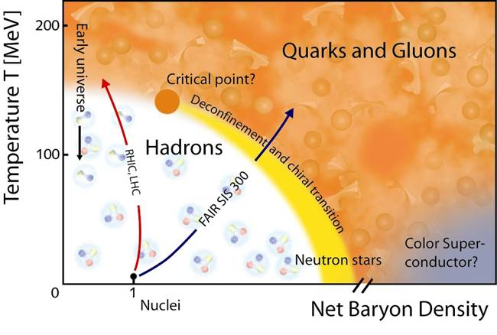
Эксперимент СВМ
Compressed Baryonic Matter
  About 400 members
CBM

Slide 20
Эксперимент PANDA
Физическая программа PANDA нацелена на поиск новых форм материи. При этом будет достигнута беспрецедентная точность в исследованиях глюонных возбуждений и по физике странных и очарованных кварков, которая обеспечивается наличием двух принципиальных достоинств ускорительного комплекса FAIR: а) интенсивного пучка антипротонов с энергией до 15 ГэВ и б) возможностью сканирования по энергии антипротонов с точностью ±100 КэВ.
Антипротонные пучки беспрецедентной интенсивности и качества взаимодействуют с протонной мишенью (водород) для того, чтобы получать совершенно новые формы материи, такие как глюболы, гибриды, пента-кварки и др., или разные составные частицы, содержащие странные и очарованные кварки. Причем эти взаимодействия будут, в основном, проходить в такой области масс, где уже нет «стандартных» резонансов, входящих в известные таблицы базы данных PDG (Particle Data Group) , и являющихся фоновыми частицами для открытия новых резонансов.
В процессах антипротон-нуклонной и антипротон-ядерной аннигиляции в изобилии рождаются частицы с глюонными степенями свободы, так же как и пары частица-античастица. Это позволяет проводить спектроскопические исследования с беспрецедентной статистикой и точностью. ФАИР будет обеспечивать в 100 раз большую интенсивность пучка накопленных и охлажденных антипротонов, чем в ЦЕРН, а также превзойдет интенсивность пучка, достигнутую в Фермилабе (США), и интенсивность пучков сооружаемой в Японии установки J-Park.

Slide 21
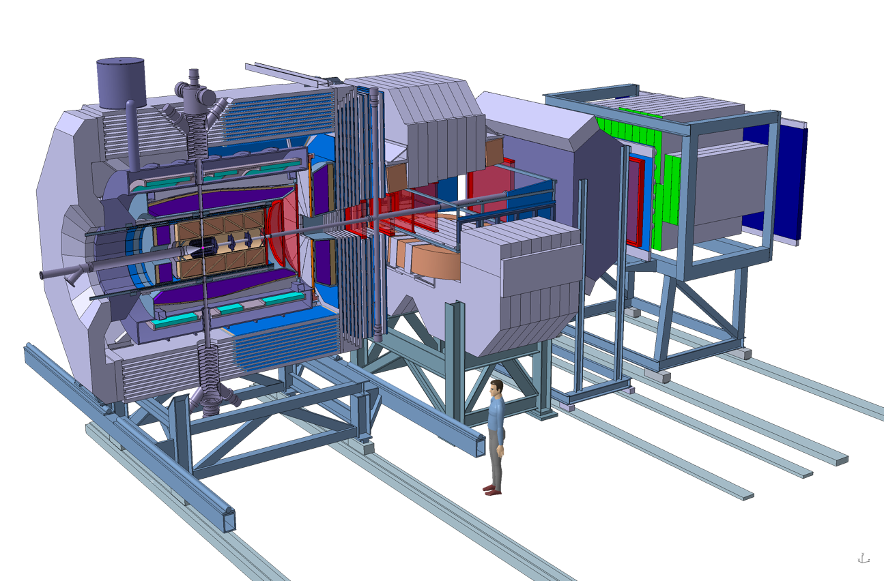
Экспериментальная установка PANDA
Fixed target magnetic spectrometer experiment
Target Spectrometer
Forward Spectrometer
Beam
Dipole
Solenoid
Interaction
point
Notes:
4-pi spectrometer PANDA is integrated in a 500 m long High Energy Storage Ring HESR.

Slide 22
Российские институты в эксперименте PANDA
За последние 15 лет обнаружено много кандидатов в новые формы материи в области масс 3 - 5 ГэВ/c². Могут также появиться новые кандидаты. Без детального изучения квантовых чисел и прецизионного измерения времен жизни этих резонансов, а также систематического исследования всех их продуктов распада невозможно определить природу этих частиц. Это можно будет сделать в эксперименте PANDA.
Нигде в России нет и, в обозримом будущем, не планируется получение подобного уникального антипротонного пучка. Принципиально новая сверхбыстрая электроника и система сбора данных, создаваемая в этом эксперименте, дадут хорошую базу для приобретения опыта создания подобных систем в России.
В эксперименте PANDA участвуют ученые из следующих российских институтов: НИЦ КИ – ИФВЭ, НИЦ КИ - ПИЯФ, НИЦ КИ – ИТЭФ, ОИЯИ, ИЯФ СО РАН, МЭИ. Уже работают 84 человека.

Slide 23
Российские институты в эксперименте APPA
Использование проектируемого ускорительного комплекса ФАИР в экспериментах по исследованию состояний вещества с высокой плотностью энергии при высоких давлениях и температурах представляет значительный интерес для фундаментальной физики. В этих экспериментах будет реализована область фазовой диаграммы вещества, промежуточная между областью холодного конденсированного состояния и плотной сильно разогретой плазмой, недостижимая другими существующими в настоящее время лабораторными методами. Российские ученые обладают огромным опытом в проведении экспериментальных и теоретических исследований по физике высоких плотностей энергии.
Изучение термодинамических, оптических и транспортных свойств вещества при высоких плотностях энергии или в условиях экстремальных давлений и температур представляет большой интерес для многих областей физики, таких как астрофизика и планетарная геофизика, физика плазмы с сильным межчастичным взаимодействием и т.д. Традиционными методами генерации состояний вещества с высокой плотностью энергии являются мощные ударно-волновые генераторы, основанные на использовании энергии взрывчатых веществ или мощных лазеров. Интенсивные пучки тяжелых ионов открывают новые возможности для экспериментального исследования в области высоких плотностей энергии. Уникальная особенность пучков тяжелых ионов состоит в их способности обеспечить быстрый и однородный по объему нагрев макроскопических объемов материи таким образом, что градиенты температуры и плотности в веществе, нагретом пучком ионов, значительно меньше, чем при использовании других методов.
В эксперименте APPA участвуют ученые из следующих российских институтов: НИЦ КИ - ИТЭФ, СПбГУ, ИПХФ (г. Черноголовка), НИЦ «Курчатовский Институт», ФИАН РАН, СПбПУ, Объединенный институт высоких температур РАН, НИЯУ МИФИ. Уже работают 85 человек.

Slide 24
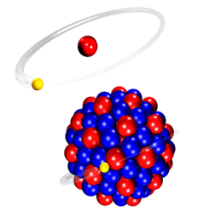
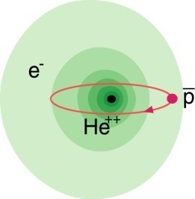
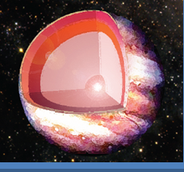
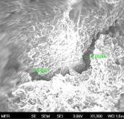
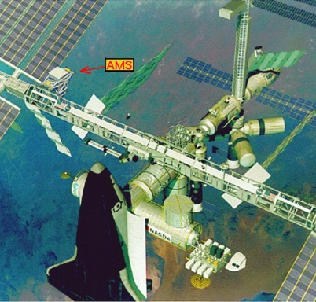
Atomic Physics, Plasma Physics, and Applied Sciences APPA@FAIR
Highest Charge States Extreme Static Fields
Relativistic Energies Extreme Dynamical Fields and Ultrashort Pulses
High Intensities Very High Energy Densities and Pressures
High Charge at Low Velocity Large Energy Deposition
Low-Energy Anti-Protons Antimatter Research
Atomic Physics
Plasma
Materials
Bio
SPARC
FLAIR
HED@FAIR
MAT/BIOMAT
BIO/BIOMAT
strong field research
... probing of fundamental laws of physics
anti-matter
... matter / anti-matter asymmetry
planetary interiors
... states of matter common in astrophysical objects
extreme conditions
... radiation hardness and modification of materials
aerospace engineering
... radiation shielding of cosmic radiation

Slide 25
Радиобиология и материаловедение в АРРА
Радиобиология
1. "Flash" терапия - терапевтическая доза облучения подводится к опухоли за доли секунды, а не за 20–30 сеансов по нескольку минут, как при обычной лучевой терапии.
2. Лучевая терапия с использованием других типов ионов, в том числе радиоактивных.
3. Моделирование воздействия ГКИ, включая высокие энергии пучков тяжелых ионов на биологические объекты, - защита космонавтов от космического излучения.
Материаловедение - исследование материалов и создание новых нанотехнологий по материаловедению с помощью тяжелых ионов высоких энергий:
1. Исследование процессов взаимодействия ионов с твердым веществом:
- Модификации при воздействии ионным пучком
- Радиационные повреждения в различных материалах
- Материалы в экстремальных условиях
2. Ионно-трековые нанотехнологии:
- Нанопоры
-Нанопроволоки
Наряду с изучением параметров вещества при экстремальных условиях, созданных при воздействии интенсивных ионных пучков, уже сейчас сделана новая установка по протонной радиографии, протонный микроскоп на энергию протона 4 ГэВ, для прямого измерения плотности вещества с экстремальными параметрами с точностью лучше 1% и с высоким временным (10нс) и пространственным разрешением (10 мкм).

Slide 26


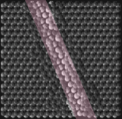
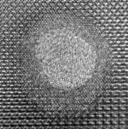
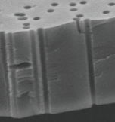
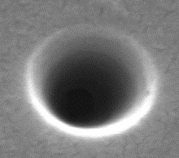
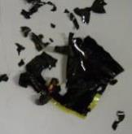
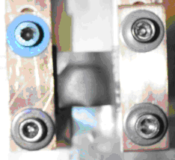
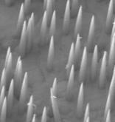





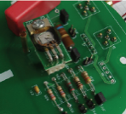
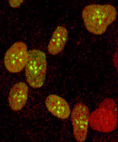
Основные направления по материаловедению
Нанотехнология основанная на ионных треках
Радиационные эффекты и дефекты
Анализ эффектов возникающих от воздействия ионов
Gd₂Ti₁O₅
Наноотверстия
Функциональные трековые мембраны
Сепараторы для батарей
био- и химические датчики
5 nm
Излучение материалов для использования в условиях высокой дозы радиации
10 µm
50 nm
Нанопроволоки
Nanowires
геометрии и размера Cu, Au, ZnO, Cu₂O, Bi₂Te₃, etc.
Термоэлектрика, плазмоника, катализ и др.
5×10¹² Ta ions/cm²
Поверхностные эффекты:
Процессы десорбции
наноструктурирование
масс- анализ вторичных ионов
5 µm
1 µm
UNILAC activities
Единичные ионы на микрозонде
Тестирование электронных устройств
Мечение живых клеток
уникальный диапазон параметров пучка
методы оценки
UNILAC activities

Slide 27

Основные направления коллаборации Biophysics
Защита от космического излучения
Ионная терапия
1998 2018
Первые клинические испытания по ионной и углеродной терапии в Европе
Базовая Европейская установка для проведения исследования по воздействию космического излучения.
Протонная радиография
Радиоактивные ионные пучки для терапии
Flash терапия
Новые ионы
Комбинация с лекарствами
Незлокачественные новообразования
Единственная в мире установка позволяющая промоделировать полный спектр ГКИ включая высокие энергии пучков тяжелых ионов

Slide 28
Перспективы использования «Европейского центра по исследованию ионов и антипротонов
Будут обнаружены впервые и исследованы около 3,000 экзотических ядер (обогащенных протонами и нейтронами, вдали от линии стабильности) – магистральное направление современной ядерной физики.
Будут исследованы ядра, прежде никогда не изучавшиеся, вблизи нейтронной границы стабильности. Таких ядер намного больше, чем известных в настоящее время. Эти ядра соответствуют r-процессу нуклеосинтеза во Вселенной. Одновременно будут изучаться протон-избыточные ядра, лежащие на границе rp-процесса нуклеосинтеза во Вселенной. Значимость для РФ – обнаружение экзотических ядер из-за их совершенно неожиданной структуры и размеров, необычных квантовых чисел заставит пересмотреть традиционную ядерную физику и буквально переписать учебники по ядерной физике для всех университетов РФ, что будет являться практическим применением полученных результатов.
- Будет впервые проведено исследование и возможно открытие фазового перехода ядерной материи в состояние кварк-глюонной плазмы при сверхвысоких барионных плотностях. Значимость для РФ – это будет безусловным прорывом в науке.
- В результате антипротон-протонной аннигиляции обильно образуются адроны со странными кварками и глюонами, что делает ФАИР фабрикой странности и глюонов. Значимость для РФ – получение интеллектуальной собственности на возможное прорывное открытие глюболов.
Будет проведена прецизионная проверка применимости квантовой электродинамики к связанным состояниям нескольких электронных систем в экстремально сильных электромагнитных полях при высоком заряде иона. Значимость для РФ – все эти результаты приведут к тому, что надо будет переписывать учебники по квантовой электродинамике для всех университетов РФ, что также будет являться практическим применением полученных результатов.

Slide 29
Перспективы в Технологиях
- Высокая интенсивность пучка на FAIR открывает новые горизонты для исследований мощности высоких доз в радиотерапии и практическом применении высокоинтенсивных радиоактивных пучков в терапии. В уникальных условиях проекта ФАИР будут проведены радиационные испытания электроники, и материалов для самолетов и космических кораблей.
- Еще два примера технического применения – (1) будет создан пучок единичных ионов (микрозонд) для тестирования различных электронных устройств, необходимых в промышленности, и мечения живых клеток. (2) В материаловедении релятивистские ионы будут взаимодействовать с образцами, находящиеся под высоким давлением, где они вызывают радикальные структурные изменения далекие от равновесия, что приводит к синтезу новых материалов, новые отвержденные газы и жидкости, а также минералоподобные фазы, предположительно находящиеся глубоко в недрах Земли и других планет.
- Техническим применением также будет развитие нано-технологии, основанной на ионных треках:
• нано-отверстия: функциональные трековые мембраны, сепараторы для батарей, био- и химические датчики;
• нано-проволоки с фиксированной геометрией и размером Cu, Au, ZnO, Cu2O, Bi2Te3, и т.д.; термоэлектрика, плазмоника, катализ и др.

Slide 30
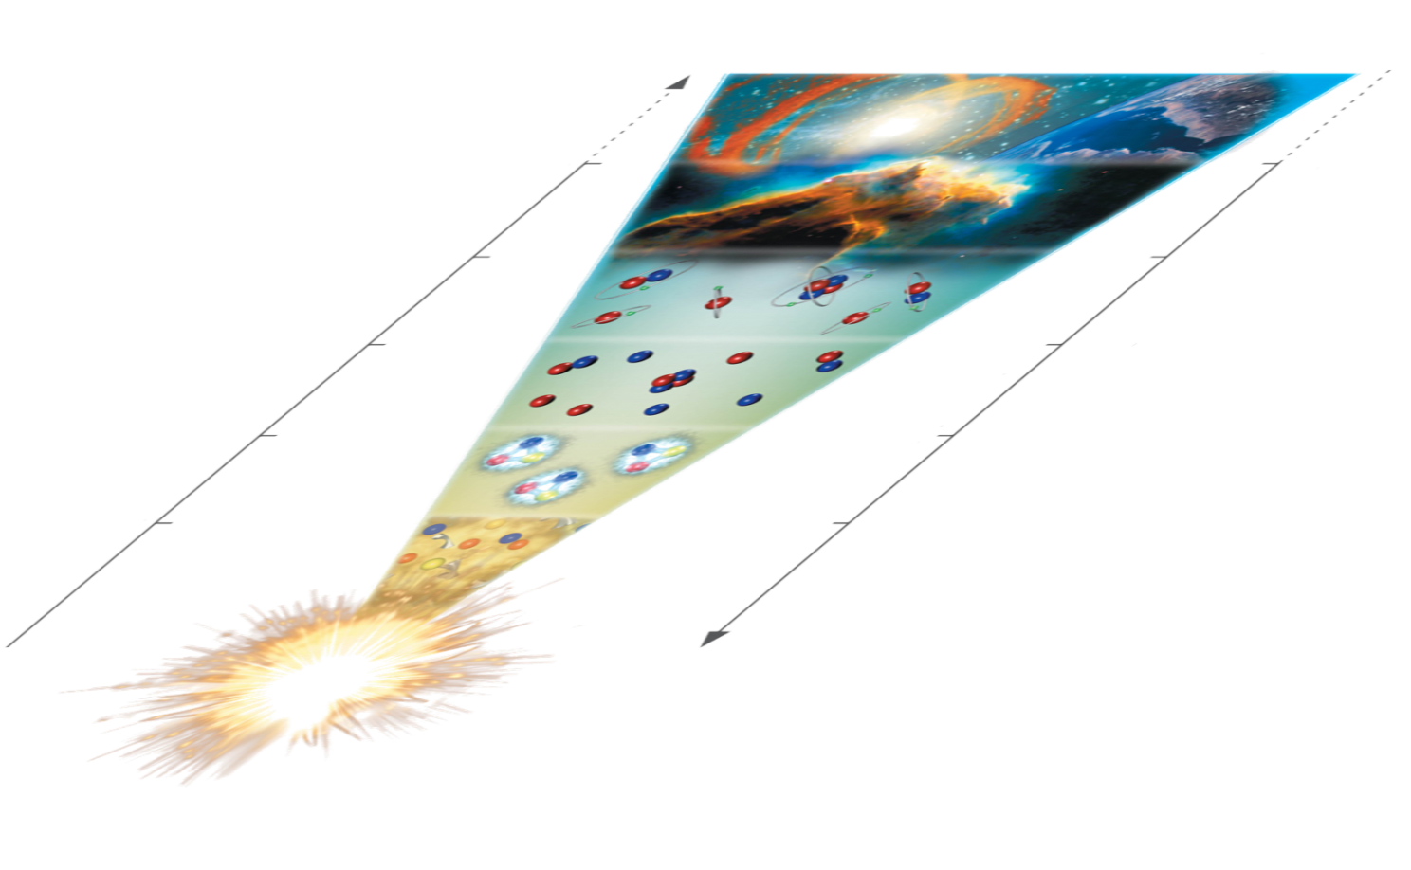
FAIR Science Sketch
time
Atomic, applied and
plasma physics - APPA
Astrophysics and
nuclear structure
- NUSTAR
Hadron structure
- PANDA
QCD phase transition - CBM
temperature
big bang

Slide 31
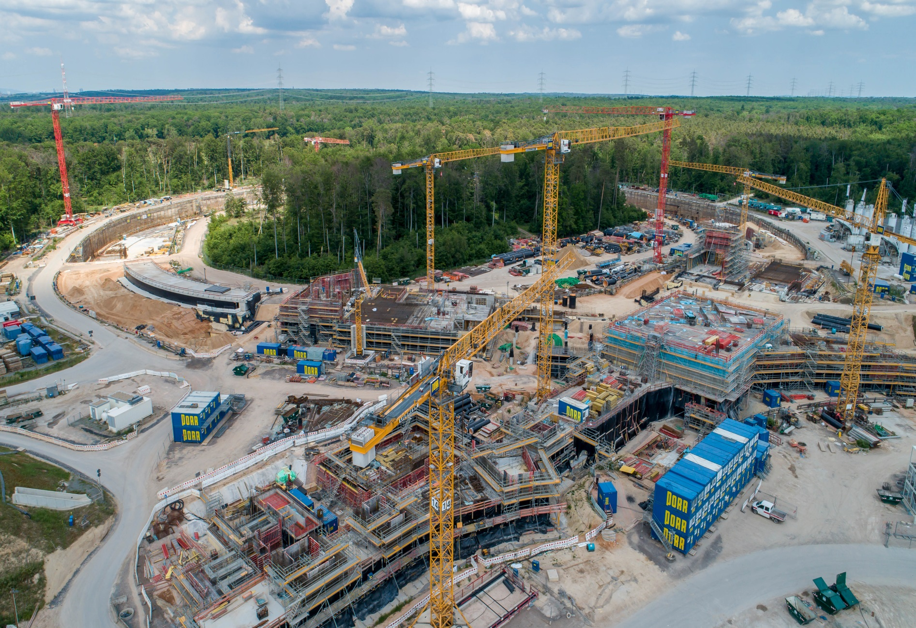
Стройка ФАИР летом 2021 года

Slide 32
Возврат денег в Россию на высокотехнологичные контракты
российские институты разрабатывают и поставляют в ФАИР только высокотехнологичное и зачастую уникальное оборудование как для ускорительного комплекса, так и для детекторов проекта ФАИР.
Сумма заключённых российскими институтами контрактов в Евро (в ценах 2005 года) составляет:
Ускорители - 67, 701,624
Детекторы - 24, 264,000
Связанные контракты - 30, 824,242
(заключённые с ГСИ (Дармштадт, Германия) вне рамок бюджета ФАИР)
----------------------------------------------------------
Полная сумма составляет ~ 122 млн. 790 тыс. Евро
(в ценах 2005 года)

Slide 33
Заключение
В ходе участия России в проекте ФАИР основные средства вкладываются в развитие высоких технологий в России, развитие институтов и предприятий, выпускающих высокотехнологичную наукоёмкую продукцию. В процессе сооружения ускорительного комплекса и детекторов российские научные организации и промышленные предприятия уже получили и получат еще заказы на разработку и изготовление высокотехнологичной продукции, а также доступ к зарубежным высоким технологиям. Уже более 120 млн. евро (в ценах 2005 года!) в виде контрактов на высокотехнологическую продукцию вернулись в Россию – в институты ИЯФ СО РАН, НИИЭФА, ОИЯИ, НИЦ КИ и др. Это доказательство того, что Россия - высокотехнологический экспортёр.
Участвуя в проекте ФАИР, Россия приобретает возможность в течение как минимум двух десятилетий получать уникальные новые знания о структуре и свойствах материи, необходимые для решения задач создания научно-технологической базы атомной энергетики нового поколения, а также расширения сферы использования ядерных технологий и поиска перспективных способов использования энергии атомного ядра. Укрепится позиция России на международных рынках высоких технологий наукоемкой продукции в области использования атомной энергии и других областях. Повысится престиж российской науки. Появится возможность подготовки кадров российской науки при проведении исследований на переднем крае науки и на наиболее передовом научном оборудовании.

